Slide 1
Engenharia de Software 3
UNITY
Prof. Dr. Ricardo Argenton Ramos
Edjair Aguiar Gomes Filho

Slide 2
Índice
01
02
03
04
05
Motor de Jogo
Unity
Diferenciais
Exemplos
Prática

Slide 3
Motor de Jogo
01

Slide 4
Um jogo eletrônico é um software especial que apresenta conteúdo multimídia;
Geralmente é dividido em módulos que devem funcionar em harmonia;
(CLUA, 2005).

Slide 5
Composição
Direção de Arte
Programação
Roteiro e Diálogos
Trilha Sonora
Interface (UI/UX)

Slide 6
Objetivos
Facilitar o desenvolvimento e integração de diferentes componentes;
Promove o reuso de software em jogos
Facilita a implementação de tarefas recorrentes em jogos (como a renderização);
Permite que os desenvolvedores possam se focar mais no desenvolvimento do jogo;
(GARCIA, 2014).

Slide 7
02
Unity

Slide 8
Um dos motores de jogo mais populares do mercado, juntamente ao Unreal Engine;
Trabalha com workflows de módulos, cada um apresentando seu próprio subsistema de desenvolvimento e execução.

Slide 9
Gráfico
Oferece um motor de renderização customizado, DirectX ou OpenGL, dependendo da plataforma selecionada;
Também são oferecidos quarenta tipos de efeitos shader, bem como opção de criação de novos efeitos.

Slide 10
Física e Colisão
Implementa propriedades da física como massa, gravidade, inércia e colisão por meio do motor de física PhysX.

Slide 11
I/O
Oferece suporte a dispositivos convencionais usados em jogos (teclados, mouses, joysticks e gamepads);
Oferece suporta também a telas sensíveis ao toque (touchscreens);
Oferece leitura de acelerômetro e posição geográfica de dispositivos móveis.

Slide 12
Áudio
Utiliza o motor de som FMOD, oferecendo funcionalidades como modelos customizados de atenuação por distância, filtros básicos e efeitos Doppler.

Slide 13
Inteligência Artificial
Fornece o sistema “NavMesh”, utilizado na implementação da movimentação de NPCs (Non -Playable Character) dentro do jogo;
Oferece fácil implementação de decisão de oponentes com base na leitura de dados das ações do jogador.

Slide 14
Rede e Conexão
Implementa um modelo de comunicação cliente-servidor, onde clientes Unity conectados a um servidor Unity podem executar funções remotas utilizando RPCs (Remote Procedure Call) e sincronizar propriedades de objetos de cena por meio da funcionalidade StateSynchronization, utilizando o componente Network View.

Slide 15
Diferenciais
03

Slide 16
Aplicabilidade
Permite que o desenvolvimento de scripts seja feito em Boo, C# ou Javascript.

Slide 17
Acessibilidade e Universalidade
Gera arquivo de jogo para diversas plataformas sem maiores dificuldades, como Windows, Linux, MacOS, Mobile (Android e iOS) e diversas opções de consoles de última geração.

Slide 18
Sistema de Cenas
Permite o slicing do desenvolvimento do jogo, de forma que diferentes cenas e componentes podem ser trabalhados separadamente em diferentes etapas de desenvolvimento;

Slide 19
Renderização em Tempo Real
Conversão ágil de modelos 3D em imagens 2D;
Objetos são renderizados de acordo com a interação na tela, permitindo o uso inteligente de recursos computacionais.

Slide 20
Comunidade
Fórum de desenvolvimento;
Assets Store: recursos desenvolvidos por contribuidores são baixáveis e podem ser usados por qualquer desenvolvedor nos mais diversos projetos.

Slide 21
Tabela Comparativa
 | Unity | Unreal Engine | Gamemaker Studio 2
Royalties | Depende da editora | 5% fixos de lucro contando a partir da publicação | Apenas a taxa de publicação
2D | Sim | Sim | Sim
3D | Sim | Sim | Pouco suporte
Interface | Simples | Complicada | Muito simples
Linguagens | C#, Javascript e Boo | C++ | Javascript

Slide 22
Jogos em Unity
04

Slide 23

Ori and the Blind Forest (2015)
Indie Metroidvania / 2D / XBOX

Slide 24
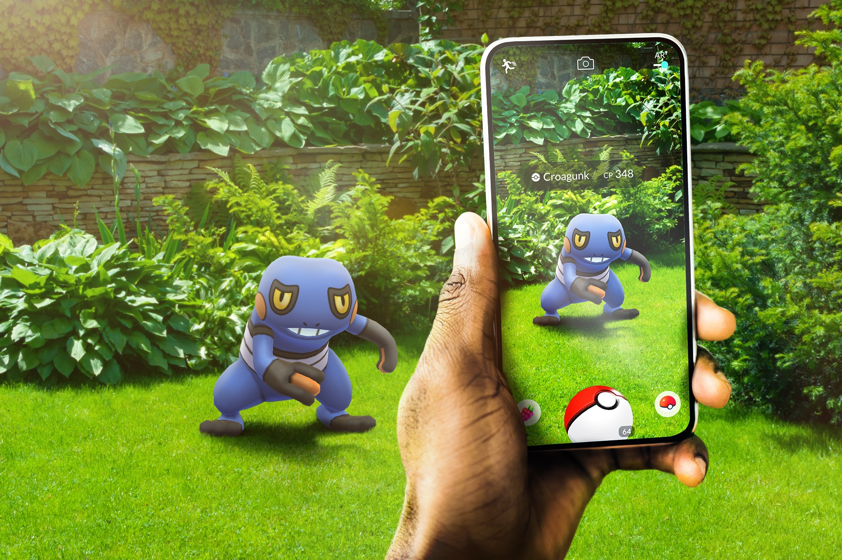
Pokémon GO! (2016)
Monster Collector / RA / Mobile

Slide 25
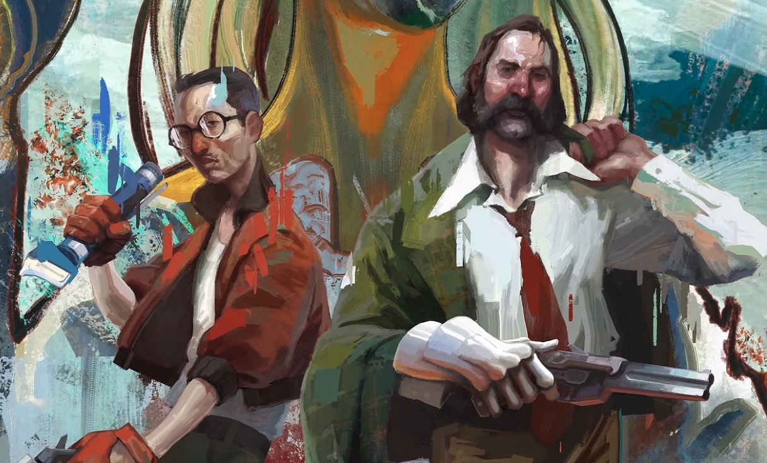
Disco Elysium (2019)
RPG / 3D / PC

Slide 26

Hollow Knight (2017)
Indie Metroidvania / 2D / PC

Slide 27
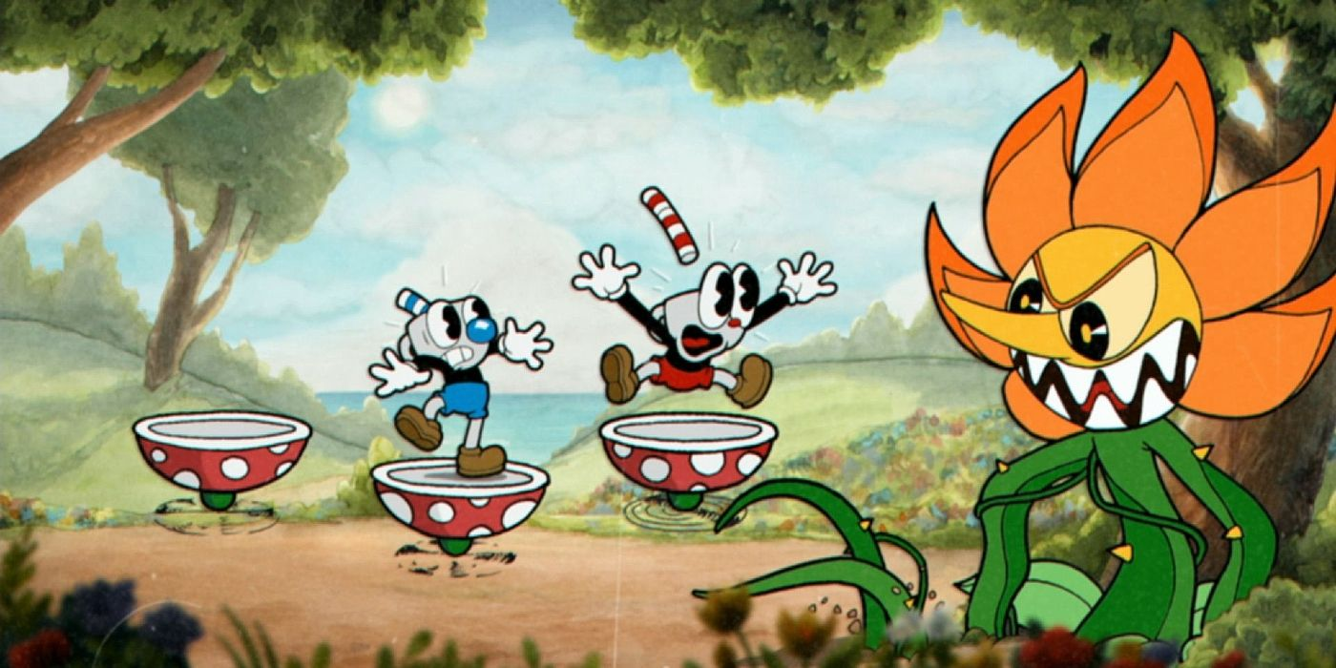
Cuphead (2017)
Run & Gun / 2D / Microsoft Platforms

Slide 28
Fall Guys (2020)
Battle Royale / 3D / PC e PS4

Slide 29

Gris (2018)
Plataforma / Art Game / Nintendo Switch

Slide 30

Genshin Impact (2020)
CRPG / 3D / Multiplataforma

Slide 31
Referências
CLUA, Esteban Walter Gonzalez; BITTENCOURT, João Ricardo. Desenvolvimento de jogos 3D: concepção, design e programação. In: Anais da XXIV Jornada de Atualização em Informática do Congresso da Sociedade Brasileira de Computação. 2005. p. 1313-1356.
GARCIA, Franco Eusébio. Um motor para jogos digitais universais. 2014.
UNITY (2015). Create the games you love with Unity. Disponível em: <http://unity3d.com/unity>. Acesso em 27 de jun. 2023.

Slide 32
05
Prática

Slide 33
Instalação
Unity Hub;
Unity 2019.3.9f1.

